Slide 1
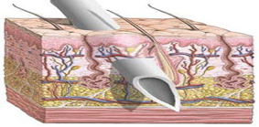
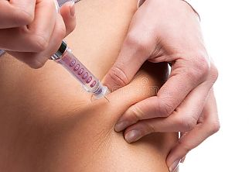
ПМ. 04 Оказание медицинской помощи, осуществление сестринского ухода и наблюдения за пациентами при заболеваниях и (или) состояниях.
МДК 04.01. Общий уход.
Практическое занятие №15.
Тема: «Техника подкожной инъекции.
Правила введения инсулина. Сестринская помощь пациентам при сахарном диабете».
(специальность 34.02.01 Сестринское дело)
Подготовили преподаватели:
Прокудина О.А.
Куприна С.Н.

Slide 2
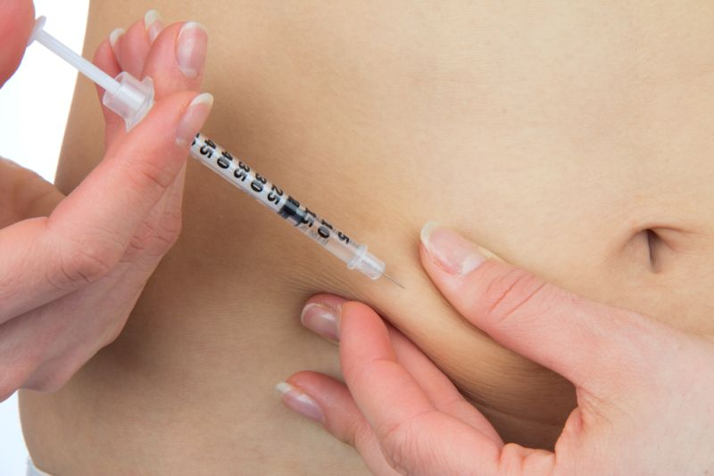
Содержание
Цель выполнения подкожной инъекции.
Анатомические области введения подкожной инъекции.
Техника выполнения подкожной инъекции.
Правила введения инсулина.
5. Сестринская помощь пациентам при сахарном диабете.

Slide 3
Цели занятия.
Обучающие:
научить студентов технике подкожной инъекции;
познакомить студентов с анатомическими областями для введения подкожной инъекции;
познакомить студентов с правилами введения инсулина;
познакомить студентов с оказанием сестринской помощи пациентам при сахарном диабете.
Развивающие:
способствовать развитию клинического мышления;
развивать интерес к конкретной теме;
развивать умение применять теоретические знания на практике.

Slide 4
Для достижения поставленных целей студент должен знать:
анатомические области для подкожного введения;
технику подкожной инъекции;
правила введения инсулина.

Slide 5
Студент должен уметь:
собрать шприц однократного применения;
набирать лекарственные средства из ампулы, флакона;
выполнить подкожную инъекцию.

Slide 6
Возможность формирования общих компетенций на занятии через содержание его этапов
ОК 01. Выбирать способы решения задач профессиональной деятельности применительно к различным контекстам.
ОК 02. Использовать современные средства поиска, анализа и интерпретации информации и информационные технологии для выполнения задач профессиональной деятельности.
ОК 04. Эффективно взаимодействовать и работать в коллективе и команде.

Slide 7
Возможность формирования профессиональных компетенций на занятии через содержание его этапов
ВД 4 Оказание медицинской помощи, осуществление сестринского ухода и наблюдения за пациентами при заболеваниях и (или) состояниях.
ПК 4.1. Проводить оценку состояния пациента.
ПК 4.2. Выполнять медицинские манипуляции при оказании медицинской помощи пациенту.
ПК 4.3. Осуществлять уход за пациентом.

Slide 8
В результате освоения профессионального модуля обучающийся должен:
Владеть навыками:
Н 4.2.01 - выполнения медицинских манипуляций при оказании помощи пациенту.
Н 4.5.01 - оказания медицинской помощи в неотложной форме при внезапных острых заболеваниях, состояниях, обострении хронических заболеваний.
Уметь:
У 4.1.06 - определять и интерпретировать реакции пациента на прием назначенных лекарственных препаратов и процедуры ухода.
У 4.2.02 - проводить подготовку пациента к лечебным и (или) диагностическим вмешательствам по назначению лечащего врача.
Знать:
З 4.2.01 - технологии выполнения медицинских услуг, манипуляций и процедур сестринского ухода.
З 4.5.01 - побочных эффектов, видов реакций и осложнений лекарственной терапии, мер профилактики и оказания медицинской помощи в неотложной форме.

Slide 9
Предварительные знания и навыки
Виды шприцев и игл, емкости шприцев и размеры игл.
«Цена» деления шприца.
Выбор объема шприца и размера иглы для различных видов инъекций.
Сборка шприца однократного применения.
Набор лекарственного средства из ампулы, флакона.
Техника безопасности при работе с ампулой.
Информирование пациента о предстоящей инъекции.

Slide 10
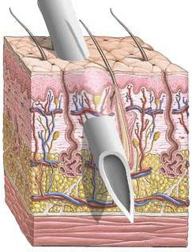
Подкожная инъекция – это инъекция, при которой конечным пунктом введения иглы является подкожная клетчатка.
Цель инъекции:
Лечебная - введение лекарственных веществ в подкожную клетчатку.
Специфическая профилактика некоторых инфекционных заболеваний (профилактические прививки).

Slide 11
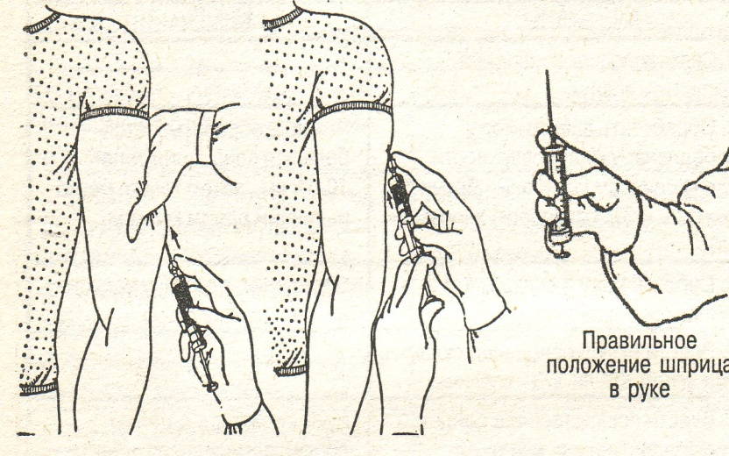
ЗАПОМНИТЕ!
1. Объем лекарственного препарата 1,0-2,0 мл.
2. Угол введения иглы – 45ºС.
3. Глубина введения иглы - 2/3 (1-1,5 см).

Slide 12
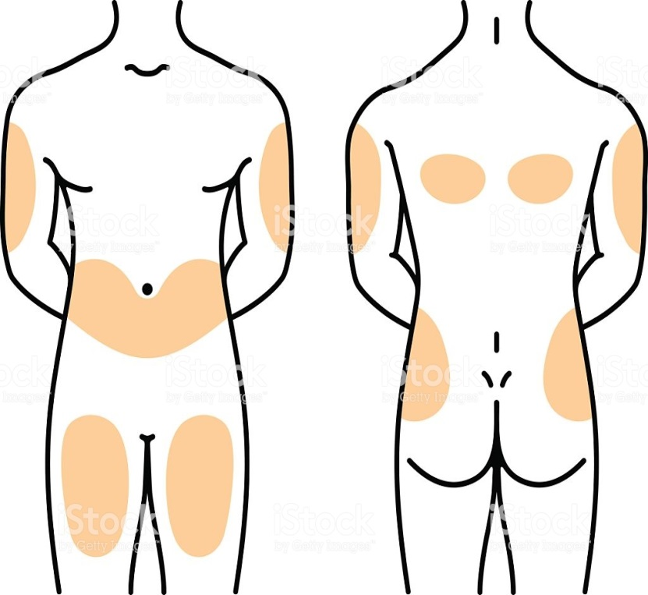
Основные места постановки подкожной инъекции.
Наружная поверхность плеча;
Наружная и передняя поверхность бедра в верхней и средней трети;
Подлопаточная область;
Передняя брюшная стенка, у новорожденных может использоваться и средняя треть наружной поверхности бедра.

Slide 13
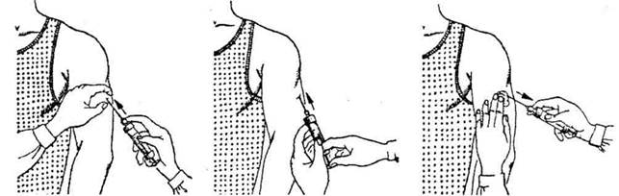
Выполнение подкожной инъекции
Технология подкожного введения лекарственных средств
ГОСТ Р52623.4 - 2015 код А11.01.002

Slide 14
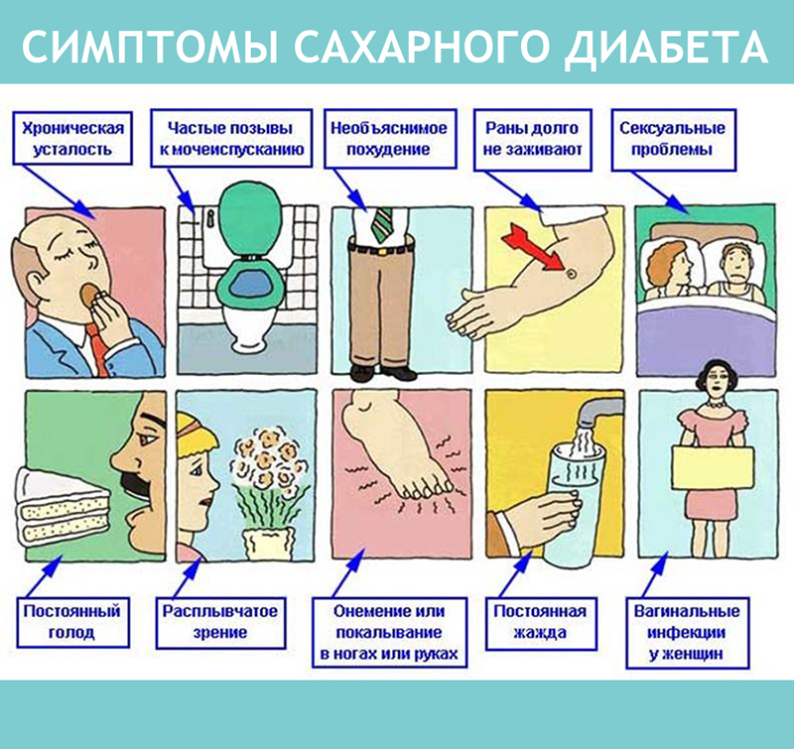
Сахарный диабет (СД).
Сахарный диабет – заболевание, при котором
повышен уровень глюкозы (сахара) в крови по
причине недостаточной выработки инсулина
или уменьшения чувствительности клеток организма
к инсулину.

Slide 15
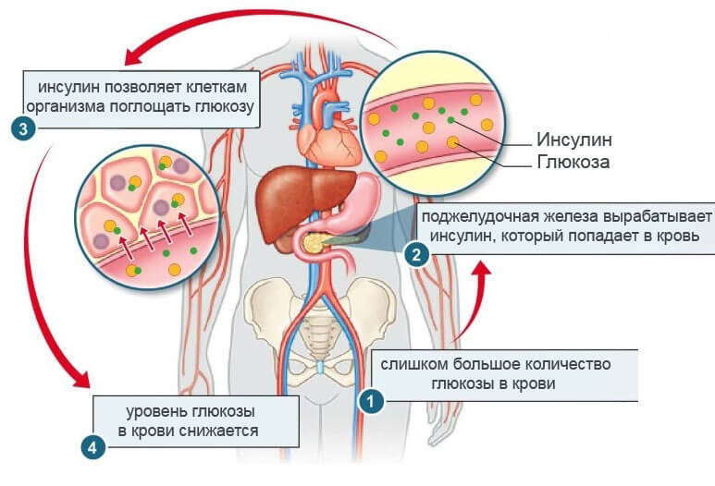
Развитие сахарного диабета.
В основе развития
сахарного диабета лежит
недостаточность гормона
поджелудочной
железы инсулина,
контролирующего
переработку глюкозы на
уровне клеток и тканей
организма.

Slide 16
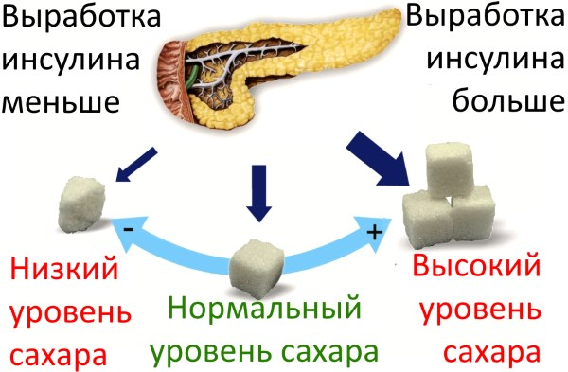
Инсулин - гормон, вырабатываемый клетками поджелудочной железы, который позволяет организму использовать глюкозу для получения энергии и оказывающий выраженное влияние на углеводный обмен.

Slide 17
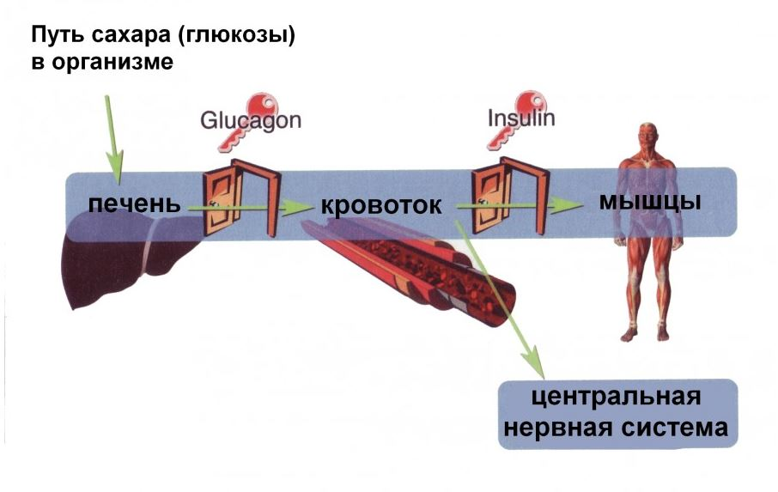
Глюкоза – бесцветное, кристаллическое вещество со сладким вкусом, хорошо растворимое в воде.
В организме человека глюкоза содержится в мышцах, в крови и в небольших количествах во всех клетках. Мышцы испытывают повышенную
потребность в глюкозе для образования энергии. Глюкоза является ценным
питательным продуктом.
В организме она подвергается сложным биохимическим превращениям,
в результате которых освобождается энергия, которая накопилась в процессе
фотосинтеза. Как недостаток, так и избыток глюкозы отрицательно влияют
на организм человека.

Slide 18
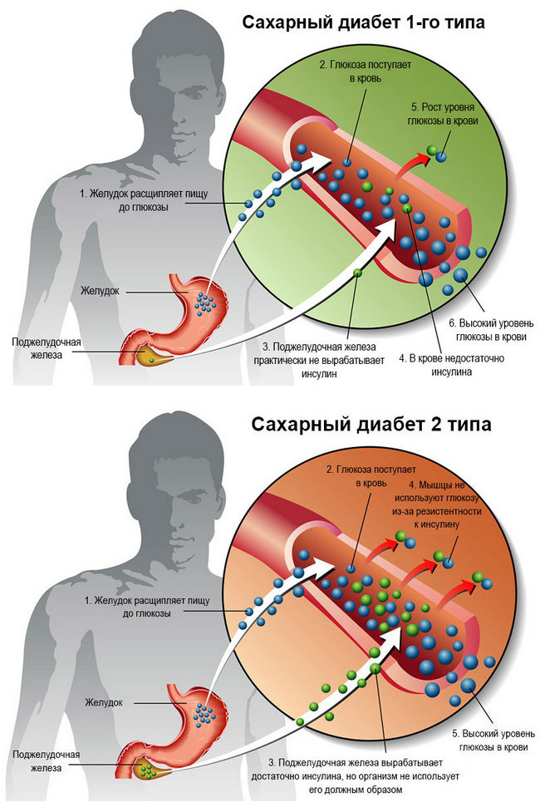
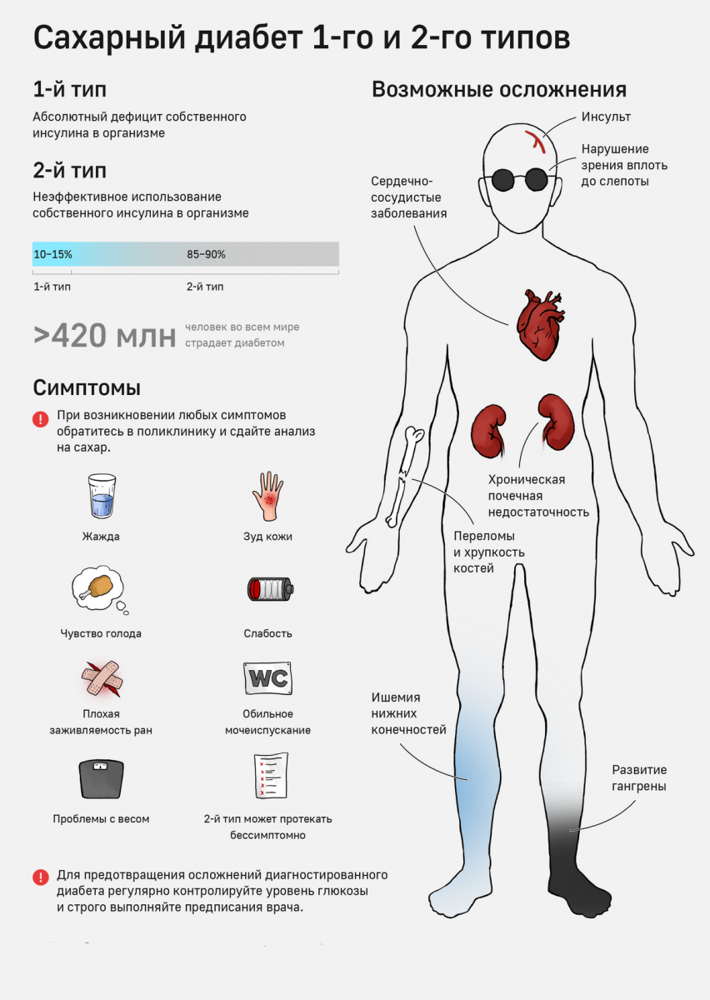
Существуют две основные формы сахарного диабета, известные как тип 1 и тип 2.

Slide 19
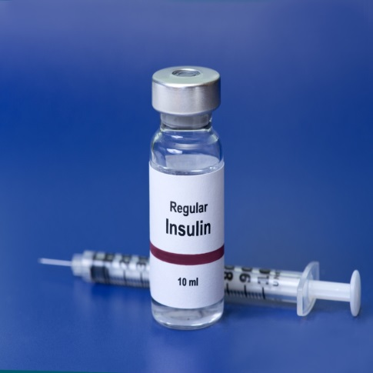
Препараты инсулина.
Применение: используется при лечении сахарного диабета (заместительная терапия) средних и тяжелых форм заболевания.

Slide 20
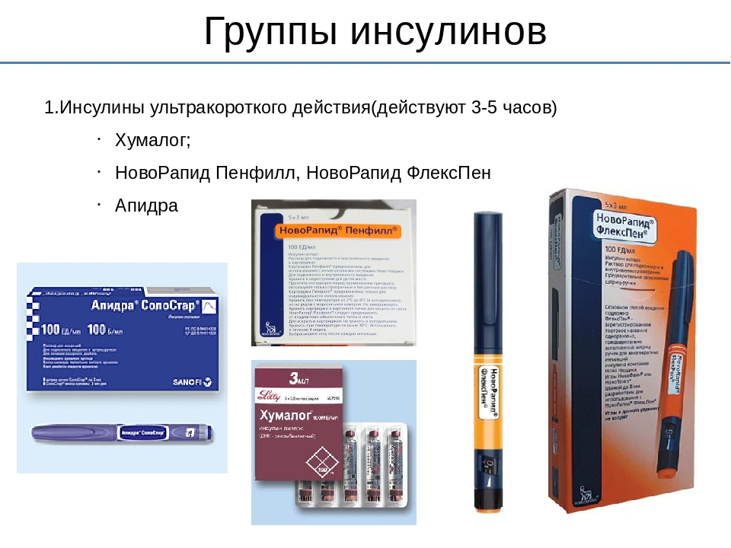
Форма выпуска препарата:
- флаконы с раствором по 5 и 10 мл, в 1 мл раствора 100 ЕИ инсулина;
- специальные патроны с раствором могут быть 100 ЕИ,
в 1,5 мл раствора 150 ЕИ инсулина;
- флаконы с суспензией по 5 и 10 мл, в 1 мл 100 ЕИ инсулина.

Slide 21
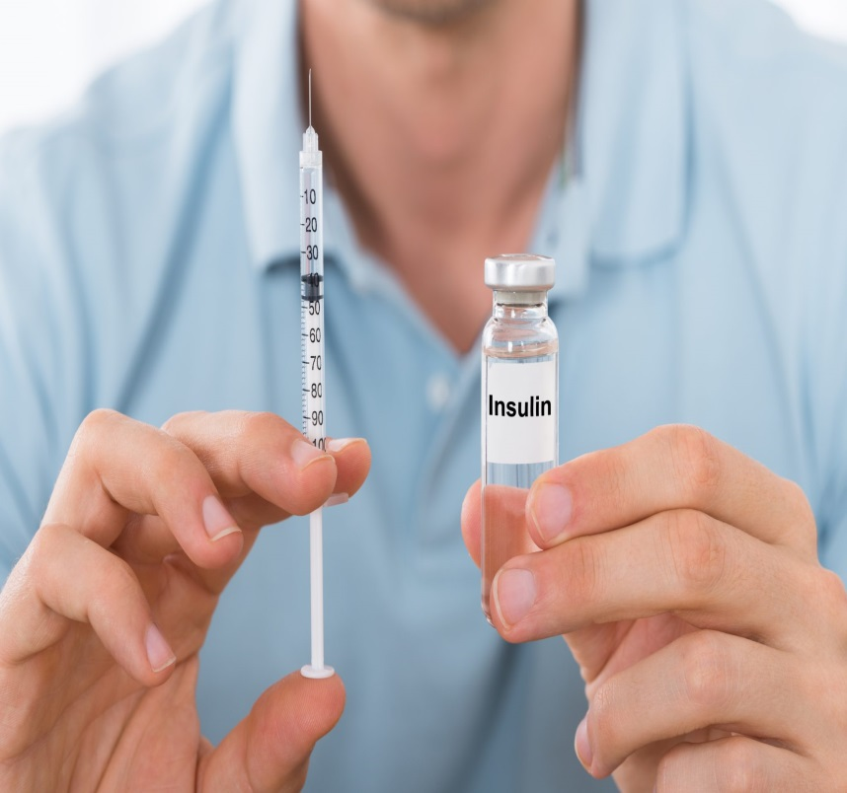
Цель введения инсулина:
снижение уровня глюкоза в крови; введение точной дозы в определенное время.

Slide 22

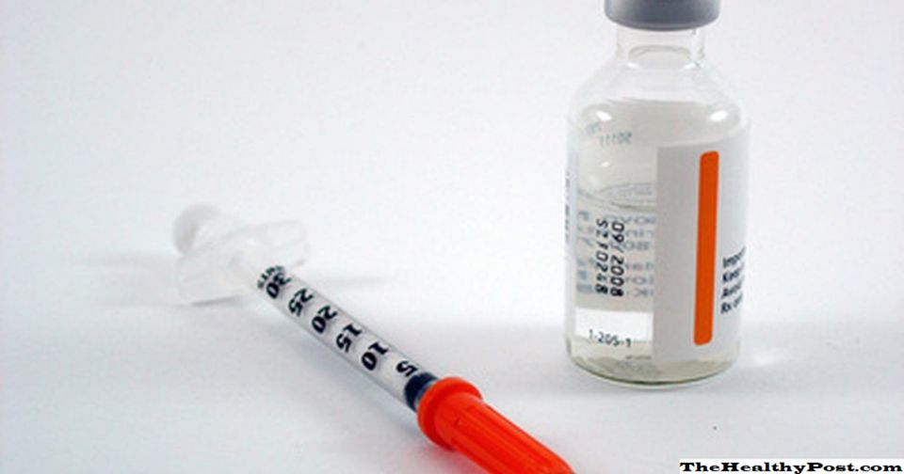
Основные препараты инсулина отечественного производства.
- Моносуинсулин,
- МК (монокомпонентный),
- Семилонг СМП (свиной монопиковый),
- Лонг СМП, ГМП, ГМК (свиной монопиковый, говяжий монопиковый, говяжий многокомпонентный),
- Ультралонг СМП, ГМП, ГМК (свиной монопиковый, говяжий монопиковый, говяжий монокомпонентный).

Slide 23
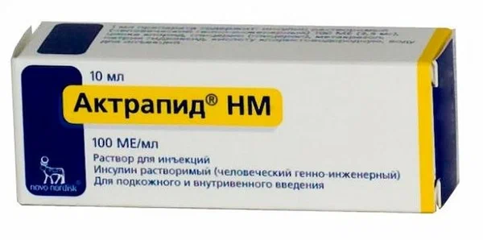
Основные зарубежные препараты инсулина.
1.Препараты короткого действия:
актрапид,
инсулрап,
инсулин-регулятор-илетин,
хоморал-пенфил.
2.Препараты средней продолжительности действия:
инсулин,
семиленте,
- инсулин-ленте.
3.Препараты продолжительного действия:
инсулин-ультраленте,
хумулин-ультралонг.

Slide 24
Правила хранения инсулина.
1. Храните инсулин, используемый в настоящее время (шприц-ручка, картридж или флакон) при комнатной температуре (до +30°С) в течение максимум одного месяца после первого применения и до истечения срока годности, избегая прямого солнечного света.
2. Не храните инсулин около прямых источников тепла, света.
3. При повышении комнатной температуры выше 30°С открытый инсулин необходимо хранить в холодильнике; перед инъекцией его необходимо согреть, и ресуспензировать.
4. Нельзя хранить инсулин рядом с морозильной камерой, так как он не переносит температуру ниже +2°

Slide 25
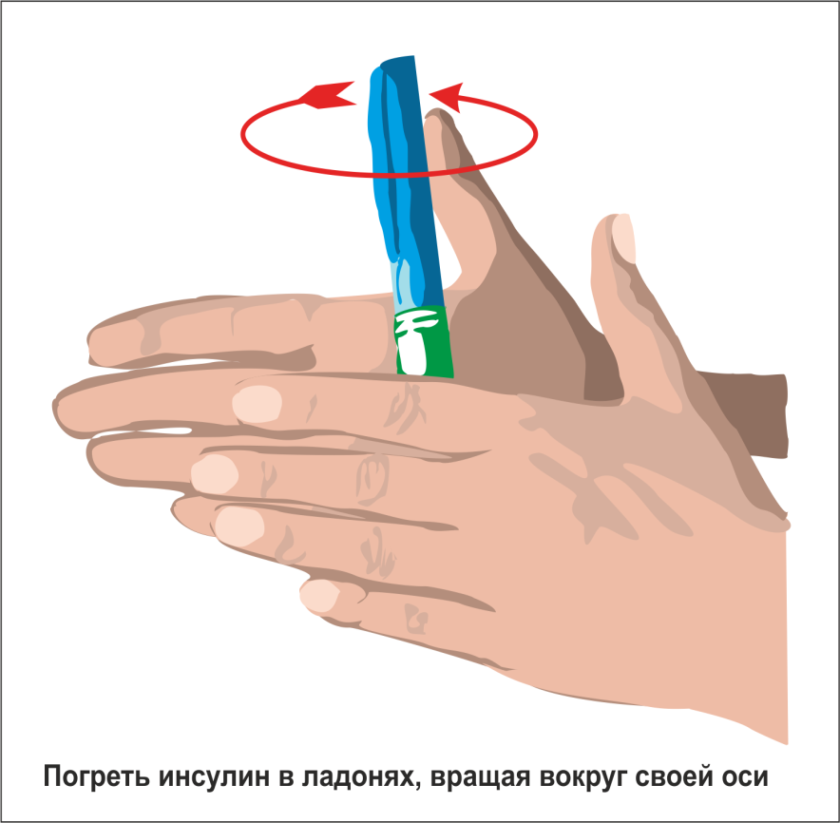
Ресуспензирование.
Метод ресуспензирования с визуальным подтверждением результатов включает в себя прокручивание инсулинового картриджа горизонтально между ладонями 10 раз по 5 секунд, и затем покачивание (поворот картриджа на 180°) 10 раз туда и обратно (т.е. 20 переворотов) по 10 секунд при комнатной температуре.

Slide 26
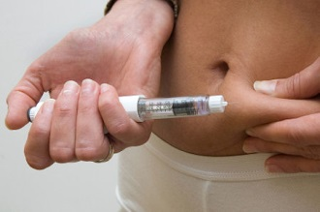
Методы парентерального введения инсулина.
Подкожно, внутримышечно или внутривенно. Препараты инсулина пролонгированного действия вводятся только п/к и в/м, в/в введение не допускается.

Slide 27
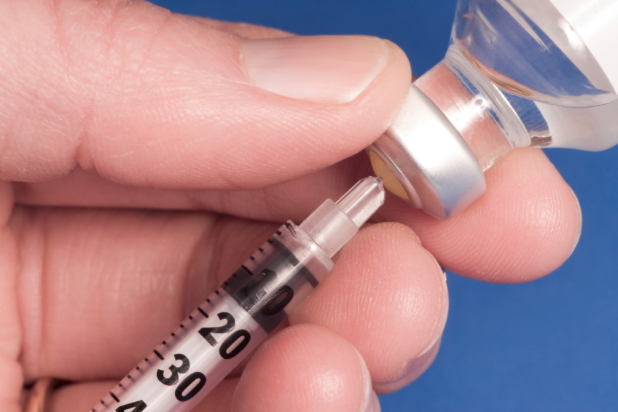
Условия введения препаратов инсулина короткого действия.
За 15- 20 минут до еды при строгом соблюдении предписанной врачом диеты.

Slide 28
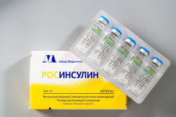
Условия введения препаратов инсулина пролонгированного действия.
За 40- 60 минут до еды при строгом соблюдёнии предписанной врачом диеты.

Slide 29
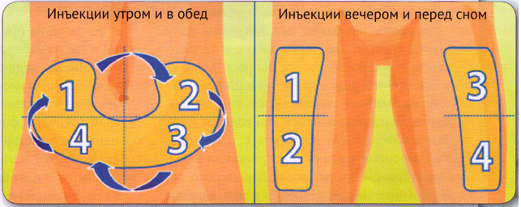
Выбор места введения инсулина.
Инсулин короткого действия рекомендуется вводить в складку кожи на животе, а инсулин длительного действия – в бедро, ягодицу или в область дельтовидной мышцы плеча.
На руках: наружная часть рук от плеча до локтя;
На животе: пояс слева и справа от пупка с переходом немного на спину;
На ногах: передняя часть бедер от паха до колен;
Под лопатки: зона у основания лопаток, слева и справа от позвоночника.

Slide 30
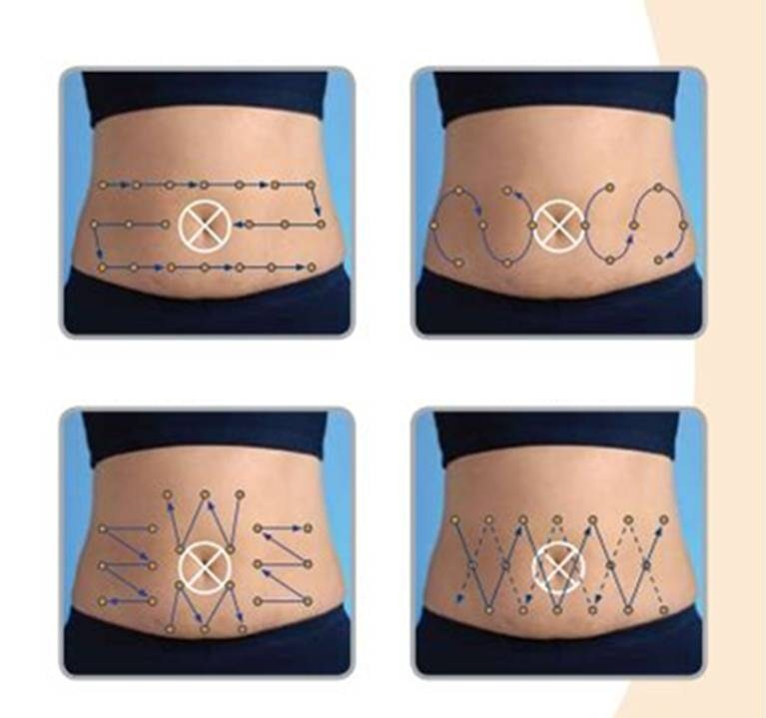
Ротация мест инъекций инсулина.
Правильная ротация заключается в чередовании как областей для инъекций/инфузии, так и соблюдении расстояния между инъекциями в пределах одной области.

Slide 31
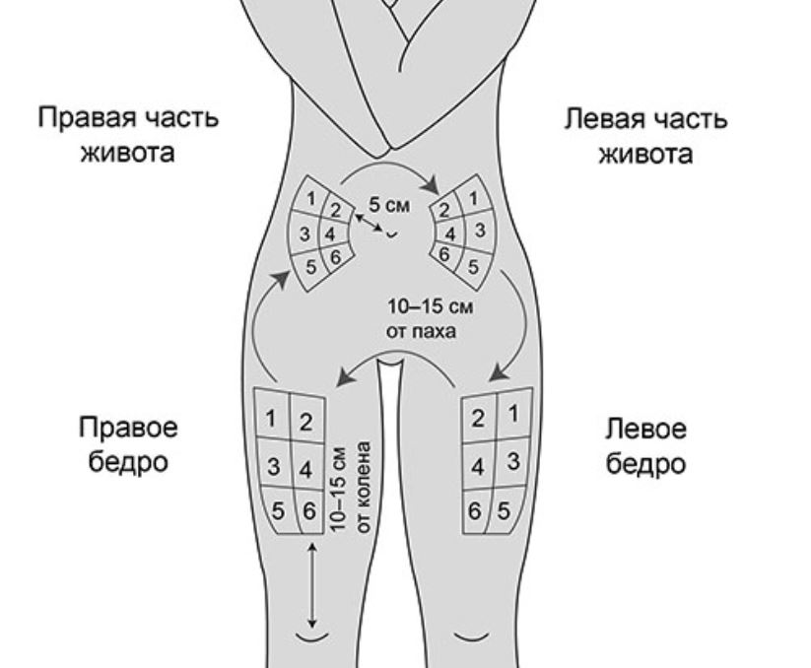
Рекомендации для медсестры, профилактика осложнений при введении инсулина:
Строго соблюдать точность дозировки и времени введения инсулина назначенной врачом.
Не вводить холодный раствор.
Своевременный прием пищи после инъекции согласно назначенной диете.
С целью профилактики липодистрофии не допустить причин ее возникновения.

Slide 32
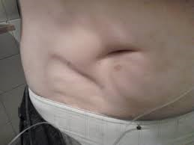
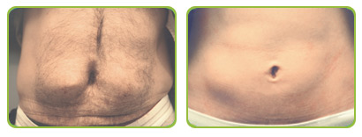
Липодистрофия – «нарушение жировой ткани».
Липоатрофия означает потерю клеток адипоцитов жировой ткании, клинически проявляется в виде образования «щербин» и «кратеров».
Липогипертрофия означает увеличение клеток адипоцитов жировой ткании и проявляетя в виде отека и/или уплотнения жировой ткани.

Slide 33
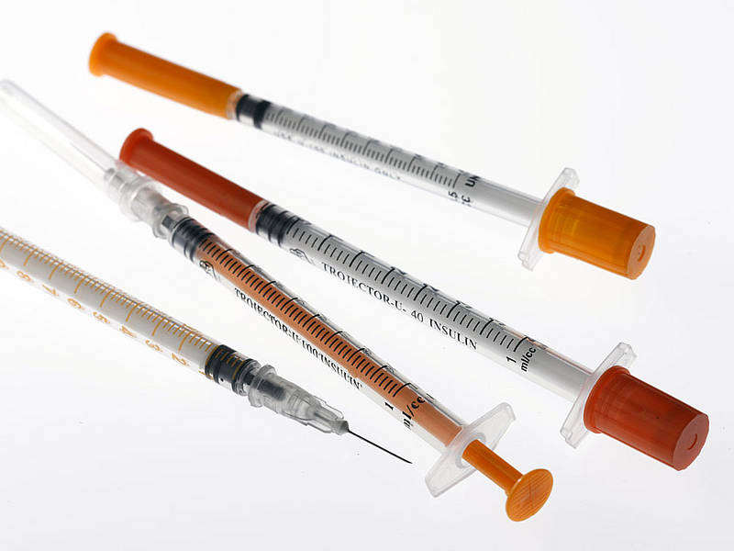
Инсулиновый шприц.
Емкость стандартного шприца составляет 1 мл, шкала размечена не только в миллилитрах, но и в единицах (ЕД), с помощью которых дозируют инсулин.
Игла для введения инсулина –
15 мм, сечение – 0,4 мм.

Slide 34
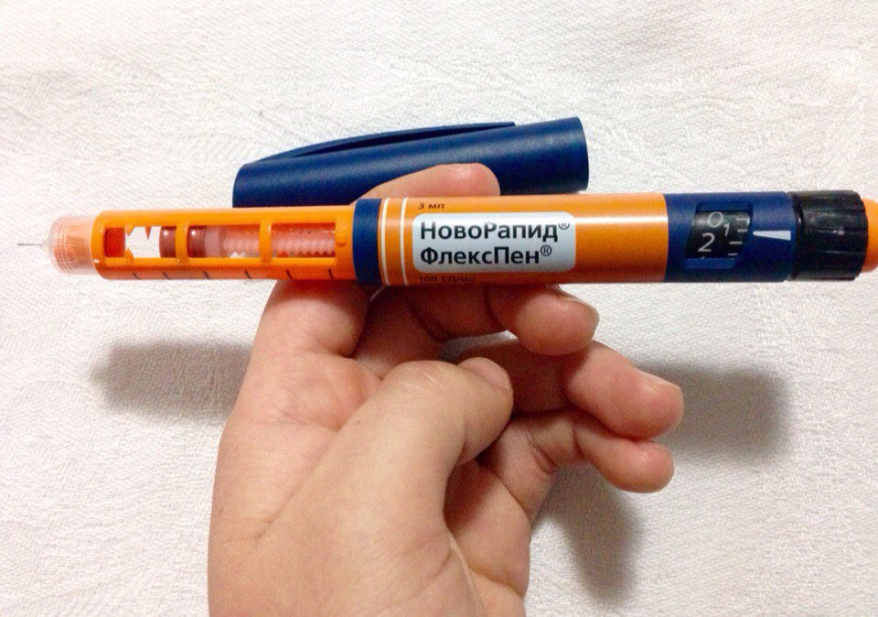
Шприц – ручка.
Шприц -ручки состоят из гнезда для флакона с инсулином, механизма дозированной подачи, сменной иглы и корпуса. Механизм дозированной подачи взводится на определённую дозу, снимается колпачок с иглы, иглой прокалывается кожа в месте инъекции и кнопка введения полностью до упора нажимается.

Slide 35
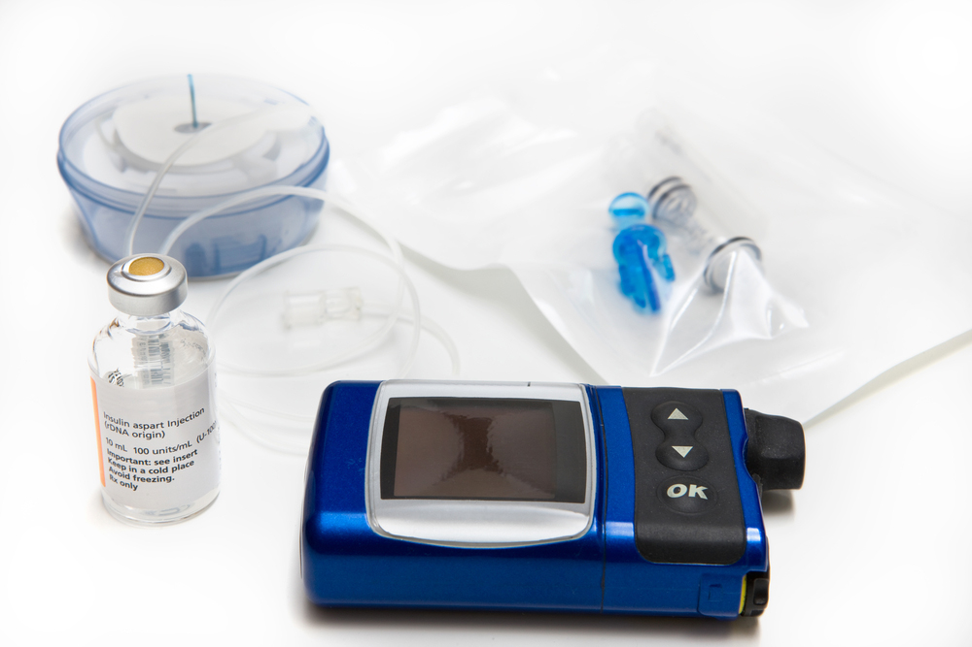
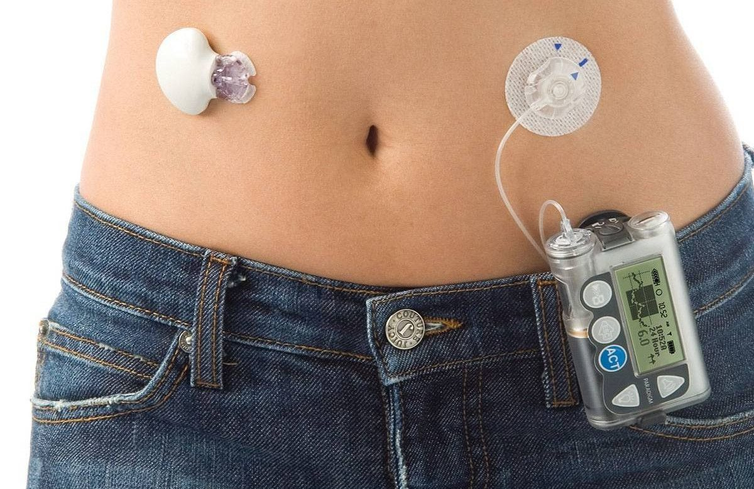
Инсулиновая помпа.
Электронное устройство, постоянно носимое пациентом (на поясе, в карманах, в специальных чехлах, прикрепленных к одежде), массой от 65 до 100 гр., внутри которого находится флакон (резервуар) с инсулином, от него отходит тонкая гибкая трубка (инфузионная система), которая соединена с микроиглой (канюлей), введенной в подкожножировую клетчатку.

Slide 36
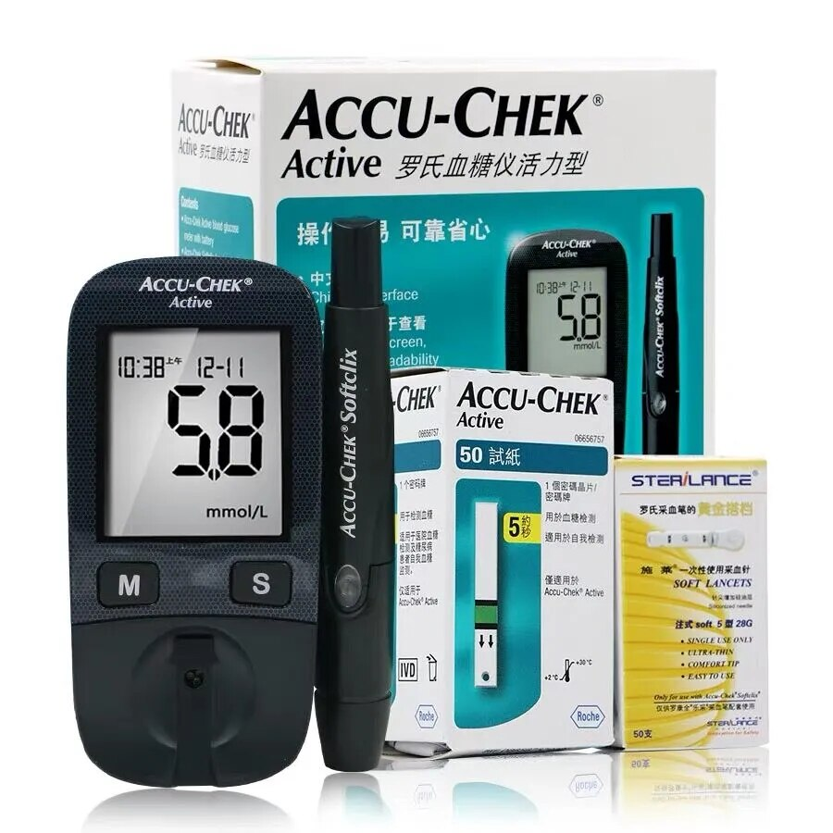
Важность измерения уровня глюкозы в крови для пациентов с сахарным диабетом.
Самоконтролем при сахарном диабете называют самостоятельные определения человеком содержания уровня глюкозы в крови (или моче).
Для определения содержания глюкозы в крови имеется два вида средств: так называемые визуальные тест-полоски, работающие так же, как полоски для мочи (сравнение окраски с цветовой шкалой), и компактные приборы глюкометры, выдающие результат в виде цифры на экране дисплея.

Slide 37
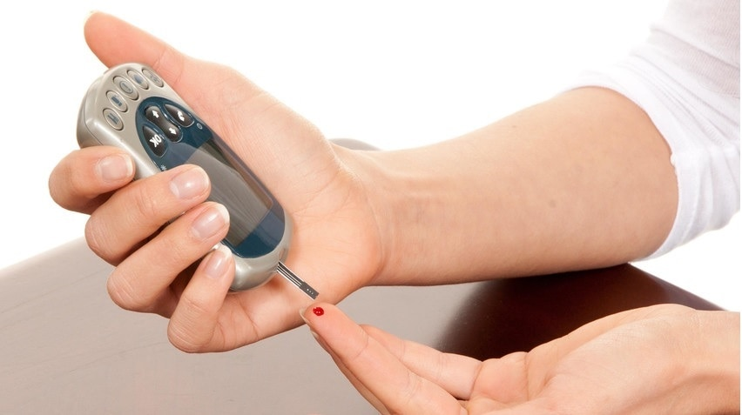
Цель самоконтроля определения уровня глюкозы в крови.
На основании полученных измерений должны планироваться определенные действия, направленные на улучшение состояния больного диабетом.
Отдельные задачи самоконтроля:
оценка влияния питания и физической активности на показатели глюкозы в крови;
проверка состояния компенсации диабета;
управление новыми ситуациями в течении заболевания;
изменение при необходимости дозы инсулина (для людей на инсулинотерапии);
выявление гипогликемий с возможным изменением медикаментозного лечения для их профилактики.

Slide 38

Определение уровня глюкозы крови экспресс – методом в домашних условиях.

Slide 39
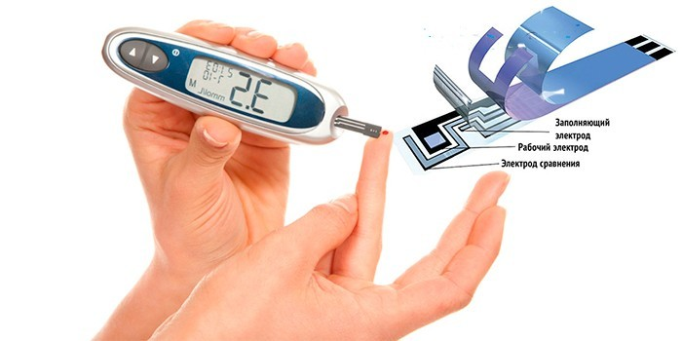
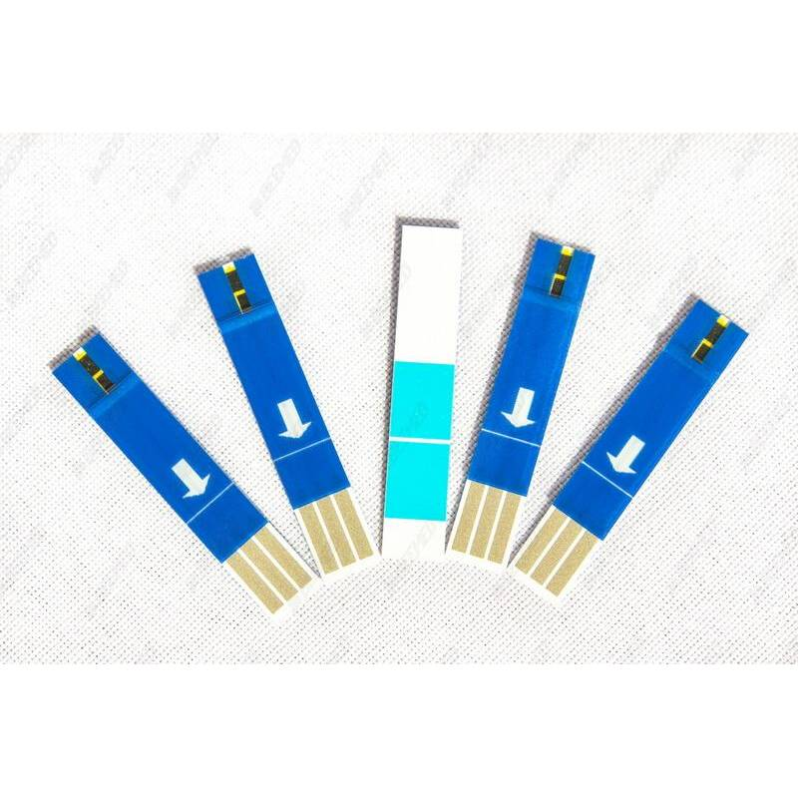
Хранение тест полосок.
Храните тест-полоски при температуре выше +2°С, но не выше +30°С, в сухом месте, защищенном от прямого солнечного света. Сразу, после того как Вы достали тест-полоску из флакона, его необходимо закрыть пробкой. Это позволит сохранить тест-полоски в рабочем состоянии до конца срока годности.

Slide 40
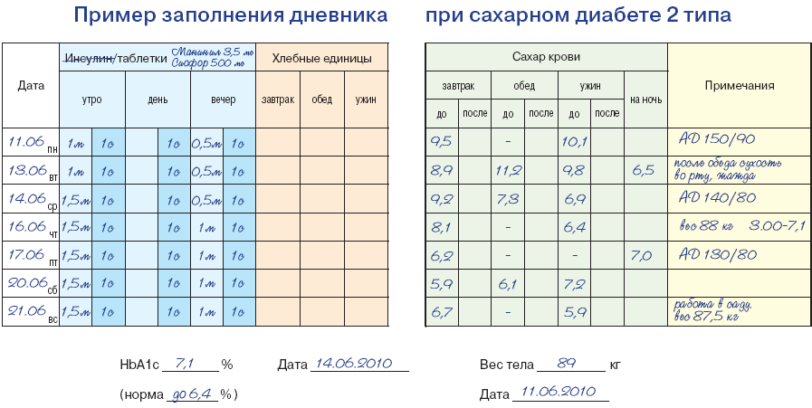
Ведение дневника самоконтроля – один из важнейших аспектов управления сахарным диабетом. Он помогает пациенту и врачу лучше понимать, как различные факторы влияют на уровень глюкозы в крови и как скорректировать лечение для достижения оптимальных результатов.
Для мониторинга уровня
глюкозы.
Для коррекции терапии.
Для предупреждения
осложнений.
Для повышения
осведомленности о своем
заболевании.

Slide 41
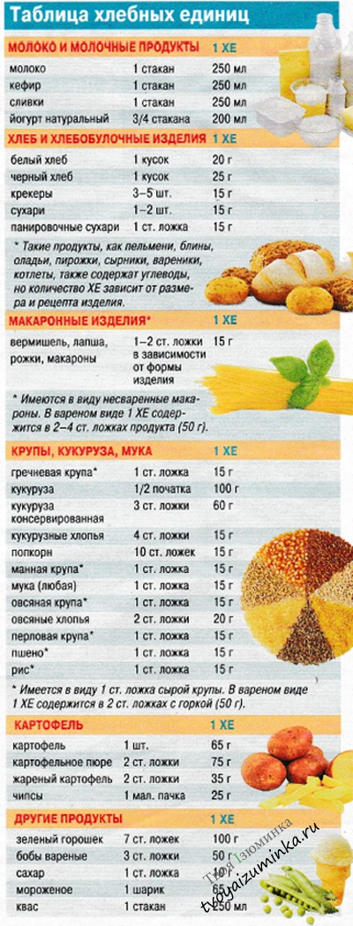
Хлебная единица (углеводная) - 1 Хлебная Единица (ХЕ) = 10-12г. углеводов
Система хлебных единиц можно и нужно
применять вместе с гликемическим индексом
(ГИ), поскольку вместе эти значения
помогают не ошибиться в выборе продуктов,
разрешенных при сахарном диабете без
ограничений, для составления максимально
полезного, питательного и вместе с тем
безопасного меню.
Хлебные единицы - помогают рассчитать
количество, объем углеводов в любой пище.
Гликемический индекс - показывает
скорость расщепления углеводов в продуктах,
затрат организма на их переработку.

Slide 42
Рекомендации по питанию для больных с сахарным диабетом.
1 ХЕ - 12 г. углеводов, в сутки вам нужно употреблять 20 ХЕ.
Рекомендуется:
Фрукты: - зеленые яблоки, киви, грейпфрут, крыжовник.
Овощи- шпинат, салат, фасоль, огурцы.
Крупы:- гречневая, перловая.
Мясо не жирных сортов:- кролик, индейка, курица.
Рыба тресковых пород: – минтай, хек, треска.
Сыр, кисломолочные продукты не жирные.
Нельзя: - бананы, виноград, финики, рисовая, манная крупы,
баранина, свинина.

Slide 43
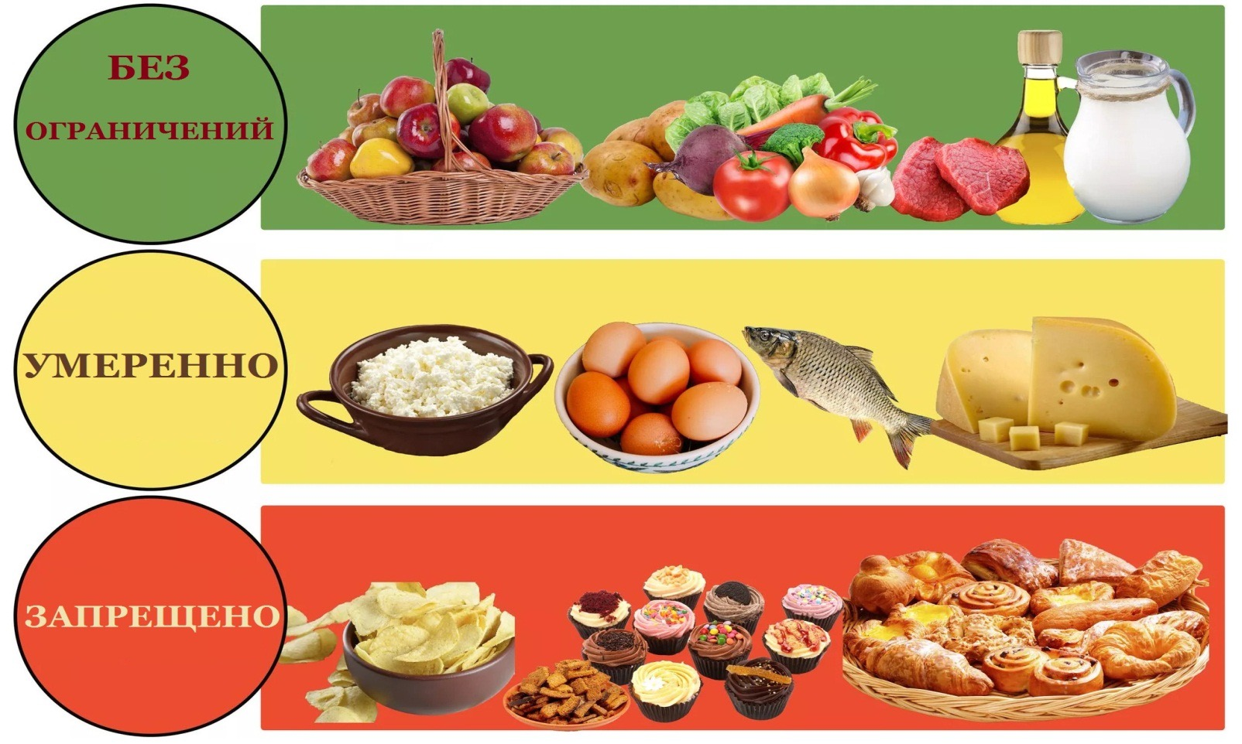

Slide 44
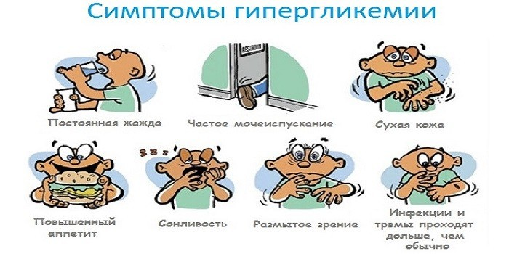
Гипергликемия.
Гипергликемия - повышение глюкозы в крови более чем на
5,7 ммоль/л. Резкое увеличение в крови больного диабетом
количества глюкозы (свыше 33 ммоль/л) главная причина
диабетической комы.

Slide 45
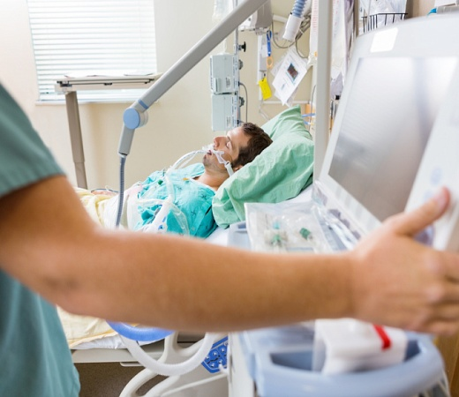
Диабетическая кома
Остро возникающее состояние при котором в
крови человека больного сахарным диабетом
выявляется недостаток инсулина. При
инсулиновой недостаточности углеводы
(глюкоза) не могут перейти из плазмы крови в
клетки тканей, что приводит к возрастанию
концентрации глюкозы в плазме крови.
Состояние, при котором в крови значительно
повышается глюкоза называется -
гипергликемия и может привести к развитию
диабетической комы.

Slide 46
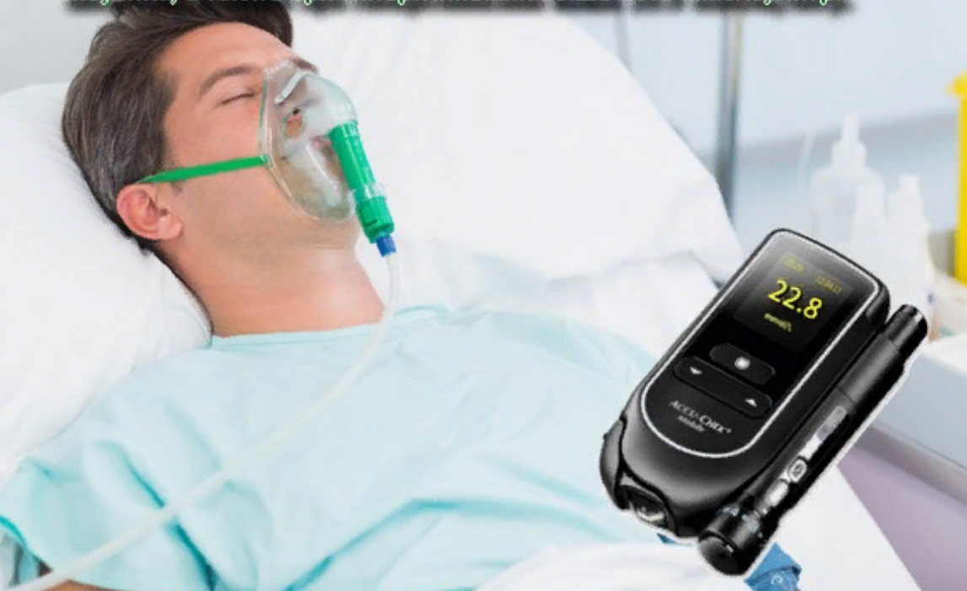
К острым осложнениям СД относятся:
Кетоацидотическая кома — опасное состояние, при котором
происходит тотальная интоксикация организма кетоновыми
телами, а также развивается метаболический ацидоз (увеличение
кислотности), острая печёночная, почечная и сердечнососудистая
недостаточность.
Гиперосмолярная кома — данное осложнение развивается в
течение нескольких дней, в результате которого нарушается
метаболизм, клетки обезвоживаются, резко увеличивается
уровень глюкозы в крови.

Slide 47
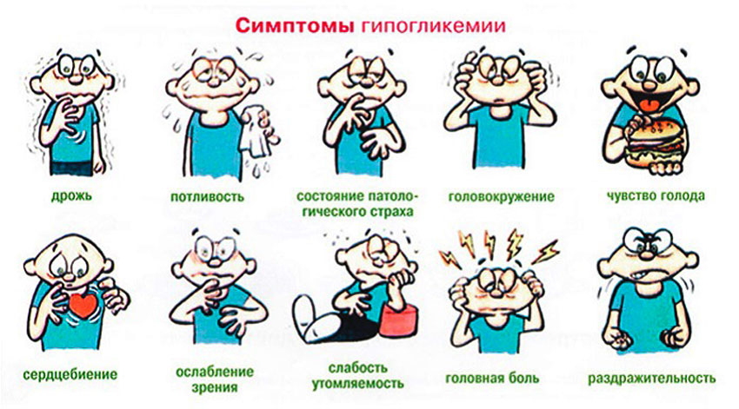
Гипогликемия.
Гипогликемия - снижение уровня глюкозы в крови менее
3,5 ммоль/л. При снижении уровня глюкозы в крови
ниже 2,5 ммоль/л возможно развитие гипогликемической
комы.

Slide 48
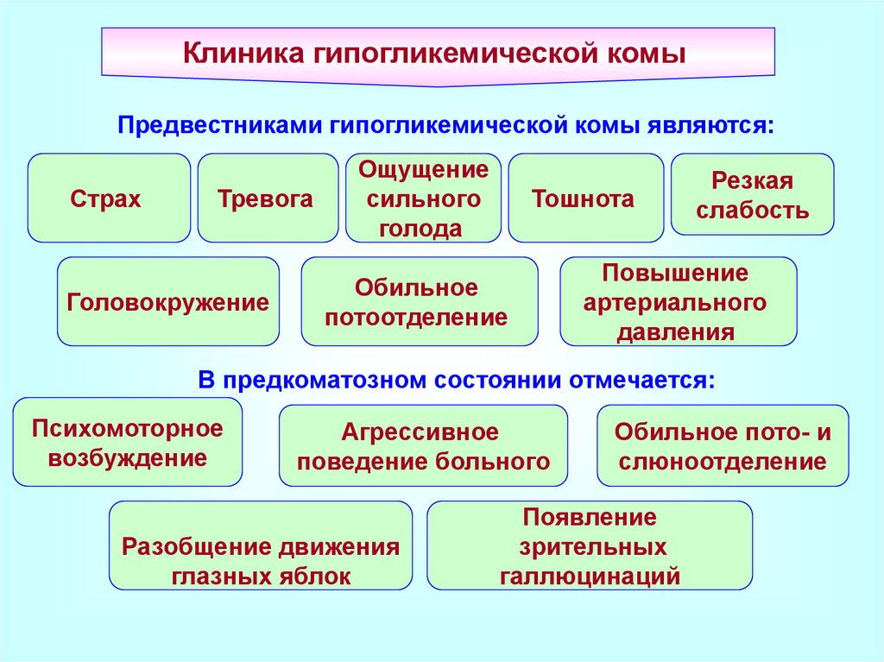
Гипогликемическая кома острое состояние, связанное с угнетением, в определённой последовательности, работы центральной нервной системы, из-за резкого перепада концентрации углеводов (сахаров) в крови связанного с их снижением.

Slide 49
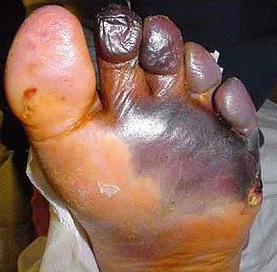
Поздними осложнениями СД являются:
диабетическая нефропатия (патология почек);
ретинопатия (поражение сетчатки глаза,
Способное привести к слепоте);
полинейропатия (поражение периферических
нервов, при котором конечности теряют
чувствительность);
синдром диабетической стопы (образование на
нижних конечностях открытых язв, гнойных
нарывов, некротических (отмирающих) тканей).

Slide 50
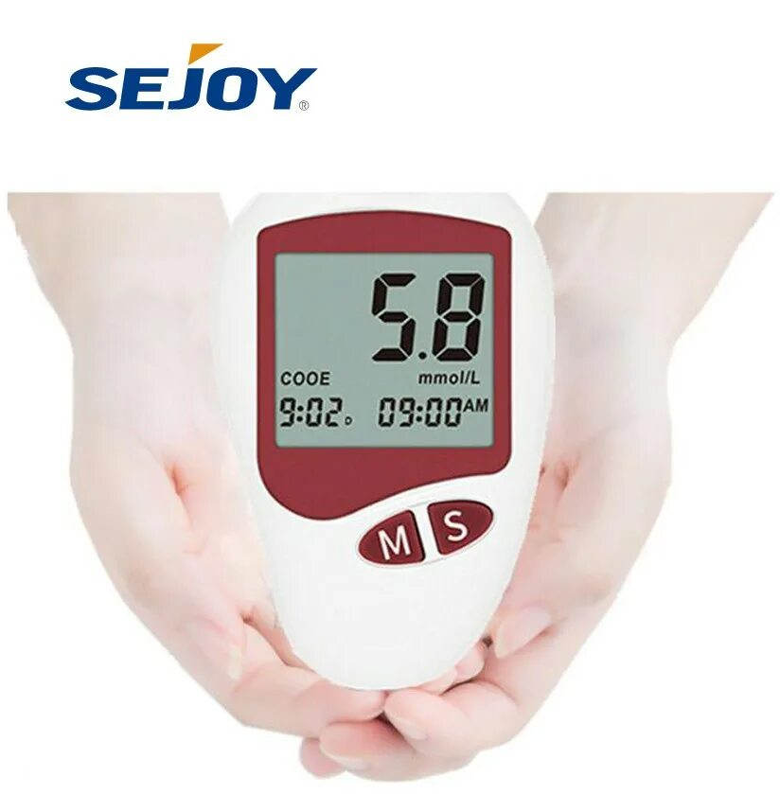
Спасибо за внимание!

